Slide 1

Витрина
Домклик

Slide 2

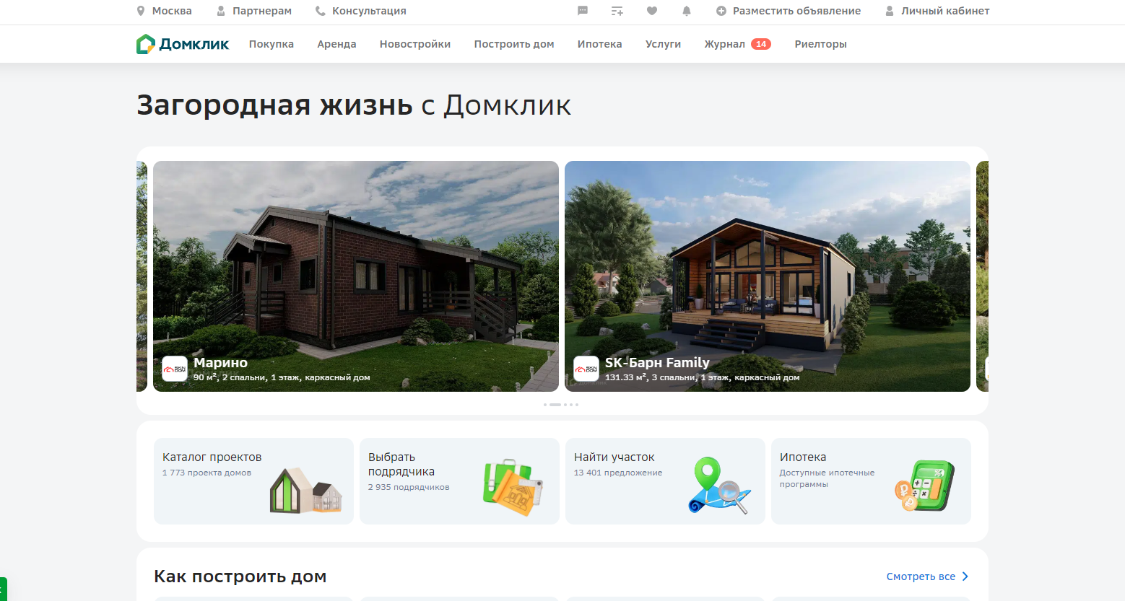
Построить дом
Объединяет все сервисы по строительству, от поиска участка до выбора проекта
Более 1 млн. уникальных пользователей с июля 2023

Slide 3
Чат с подрядчиком
Снятие ограничений по кол-ву проектов
Запуски
Личный кабинет подрядчика
Комплектации
У каждой компании появится возможность самостоятельно размещать проекты
Данный функционал доступен пока для 50-ти компаний
Выбор проекта с разными видами комплектаций

Slide 4
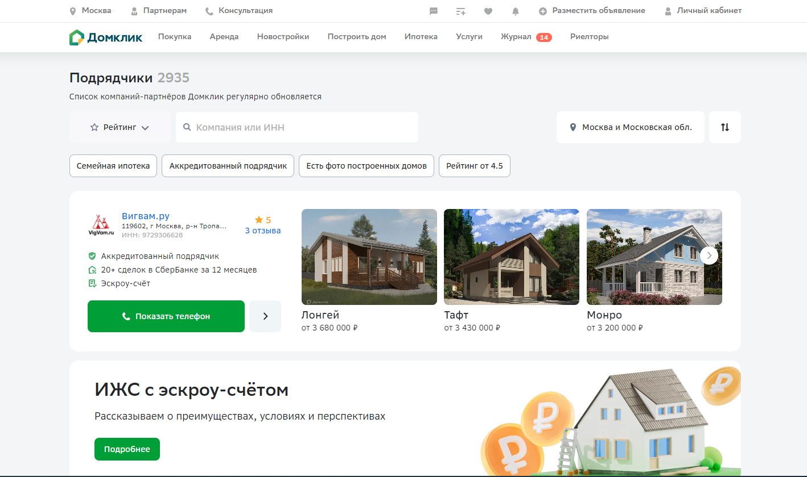
Каталог подрядчиков
Более 10 тыс. аккредитованных компаний
Быстрый выход на сделку
Отзывы от 5 тыс. клиентов Сбера

Slide 5
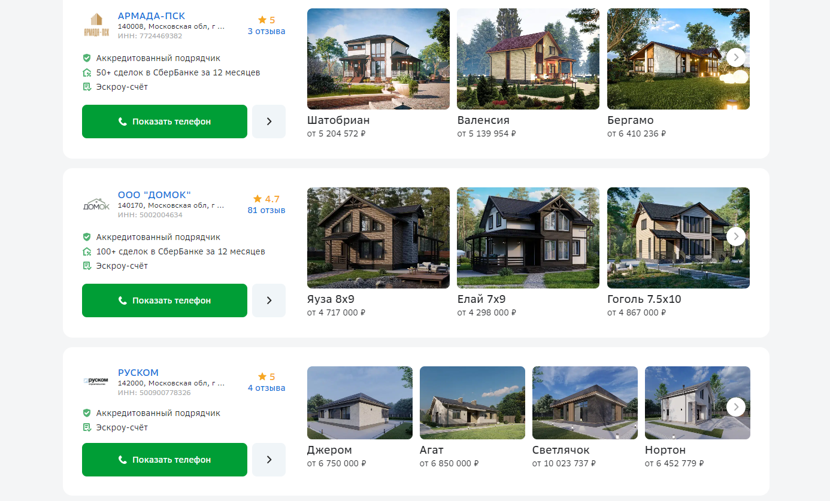
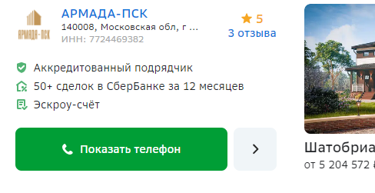
Сортировка в каталоге подрядчиков
Добавили бейдж эскроу.
Появляется автоматически в течение 3-5 дней после проведенной сделки с использованием эскроу счета
Мы изменили логику отображения компаний
Теперь все компании с таким бейджом будут выше, сразу после платных мест

Slide 6
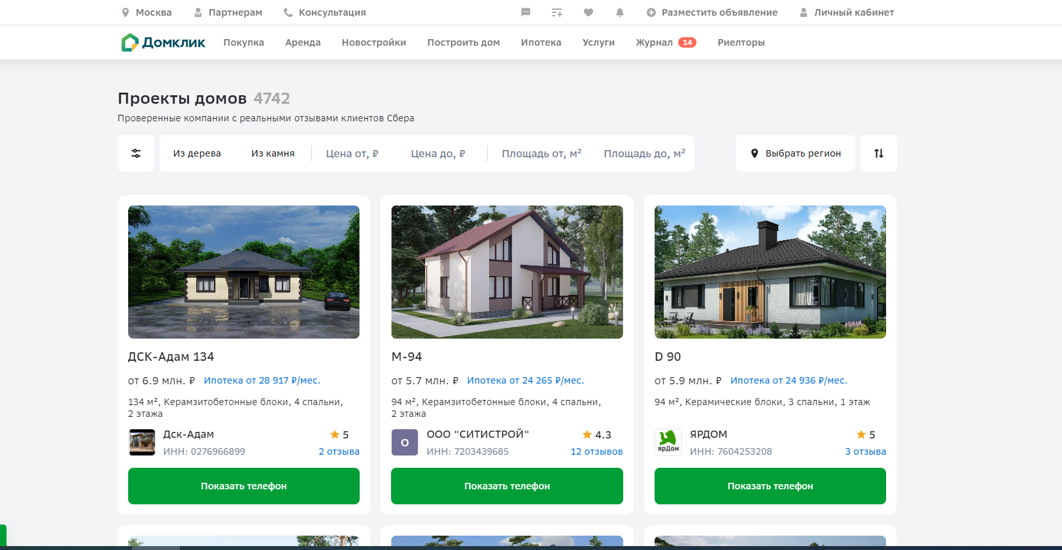

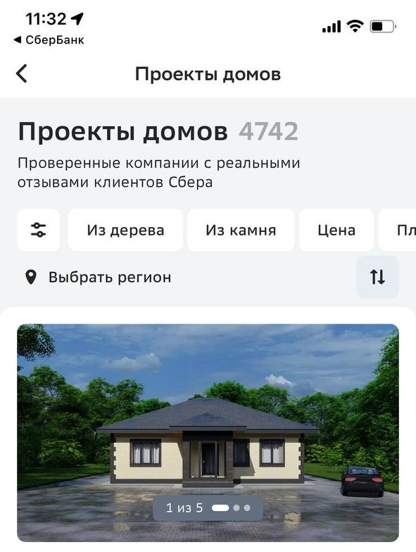

Каталог проектов
Условия для попадания в каталог:
- Активная аккредитация
- Отзывы от клиентов Сбера о качестве строительства
- Рейтинг не ниже 4

Slide 7
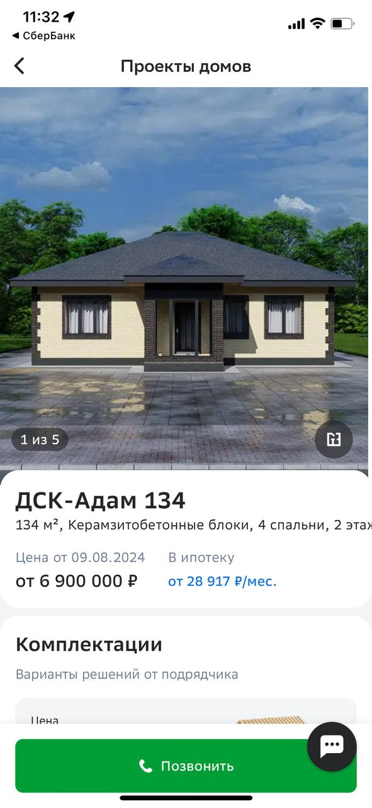
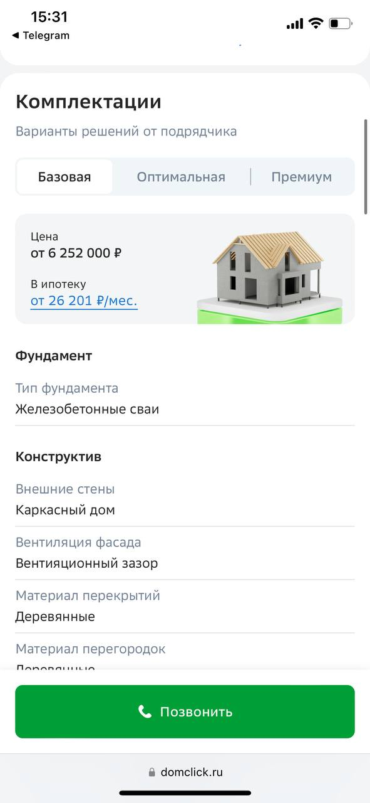
Карточка проекта
Добавили возможность указать комплектации к проектам домов
Можно выбрать: базовая, оптимальная, премиум

Slide 8
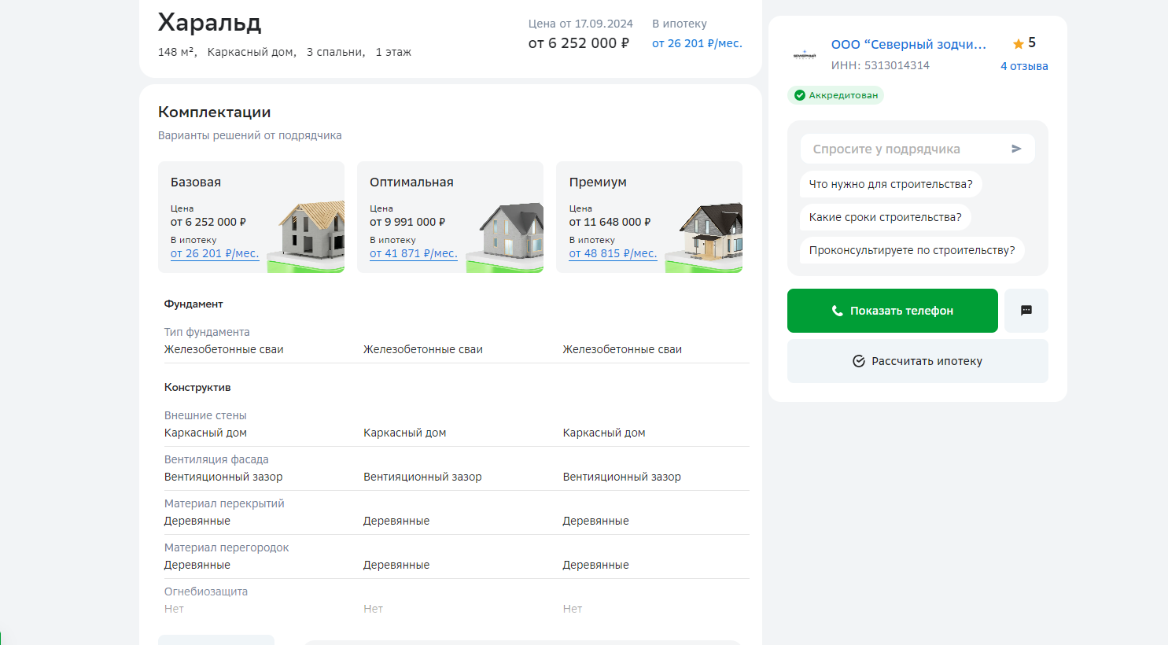
Добавлять комплектации очень важно для наполнения карточки проекта, чем больше информации в карточке, тем больше партнер будет получать
звонков

Slide 9
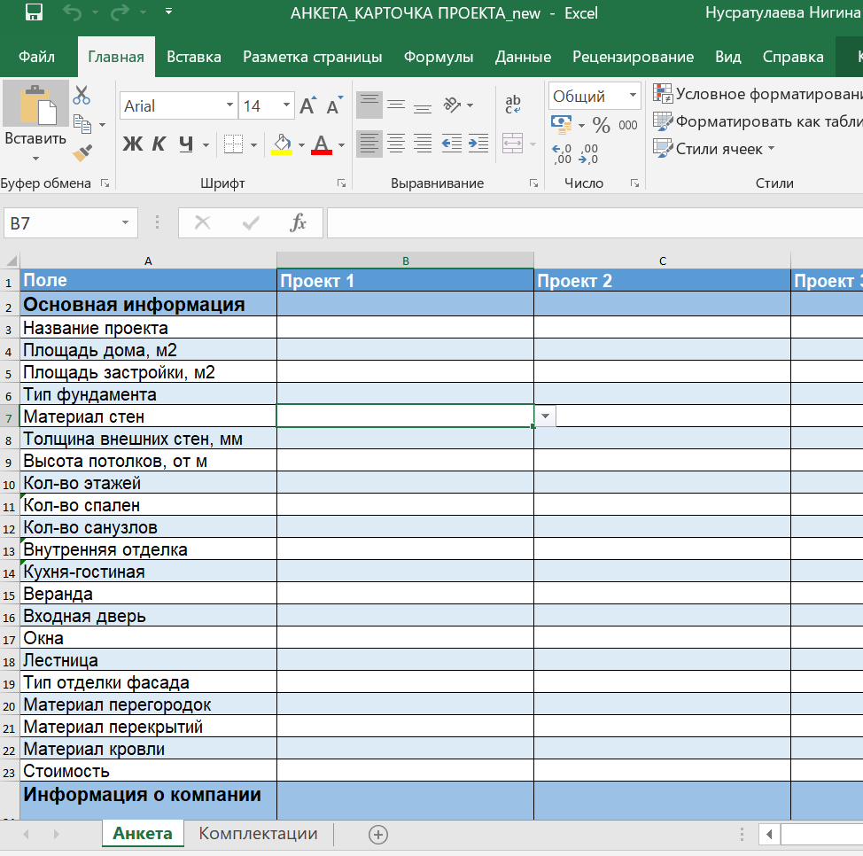
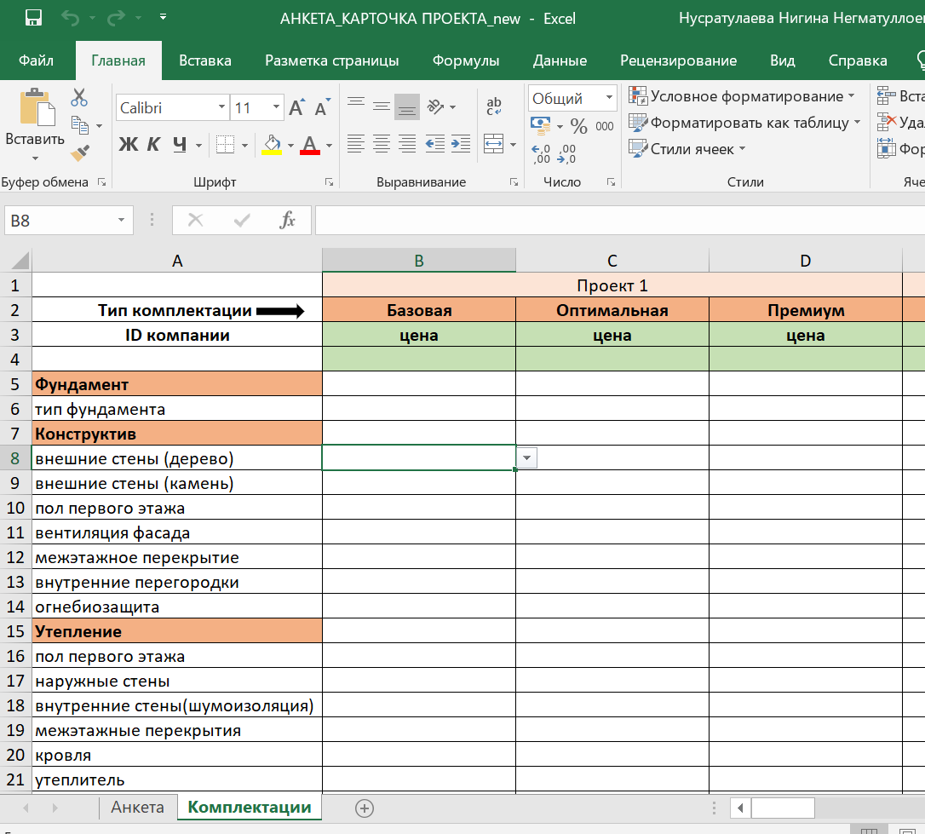
Анкета карточка проекта new
Для размещения проектов необходимо заполнить все вкладки в файле.
Можно указать все 3 варианта комплектаций у проекта, а можно выбрать одну. Зависит от того, как строит подрядчик.
Но без указания хотя бы одного варианта комплектаций проекты опубликованы не будут.

Slide 10
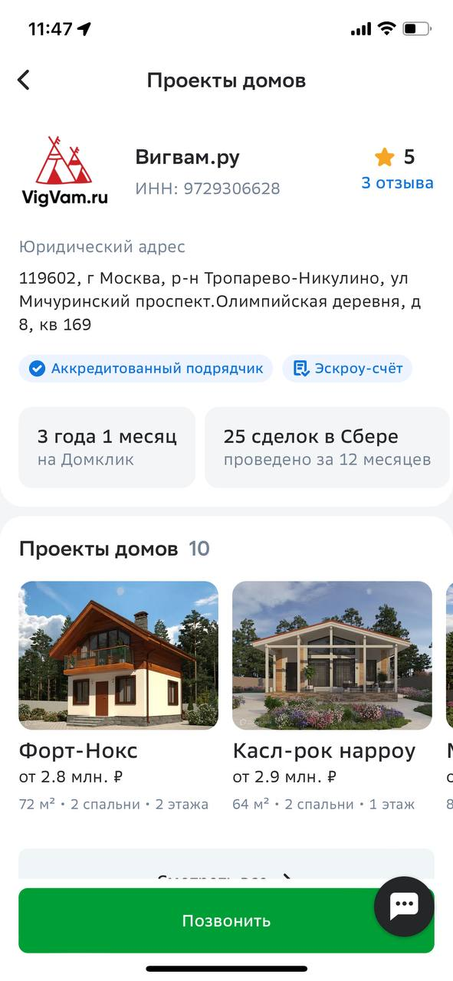
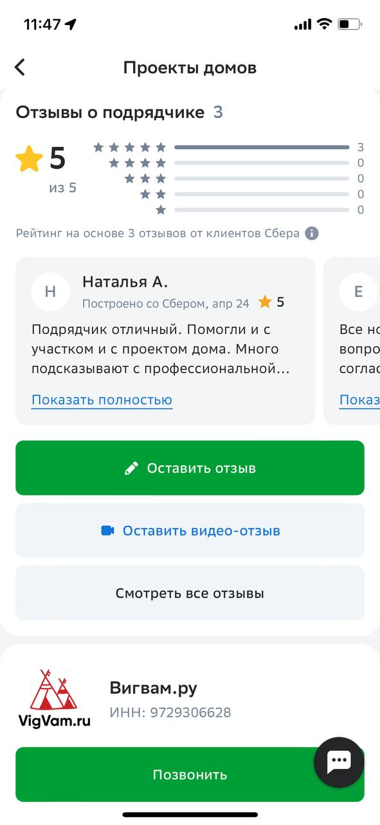
SelfService – Возможности для подрядчика
Карточка подрядчика
Отзывы
Личная страничка с проектами подрядчика, детальной информацией и отзывами
Теперь клиенты могут самостоятельно добавлять комментарии, и ставить рейтинг который помогает вам выделиться

Slide 11
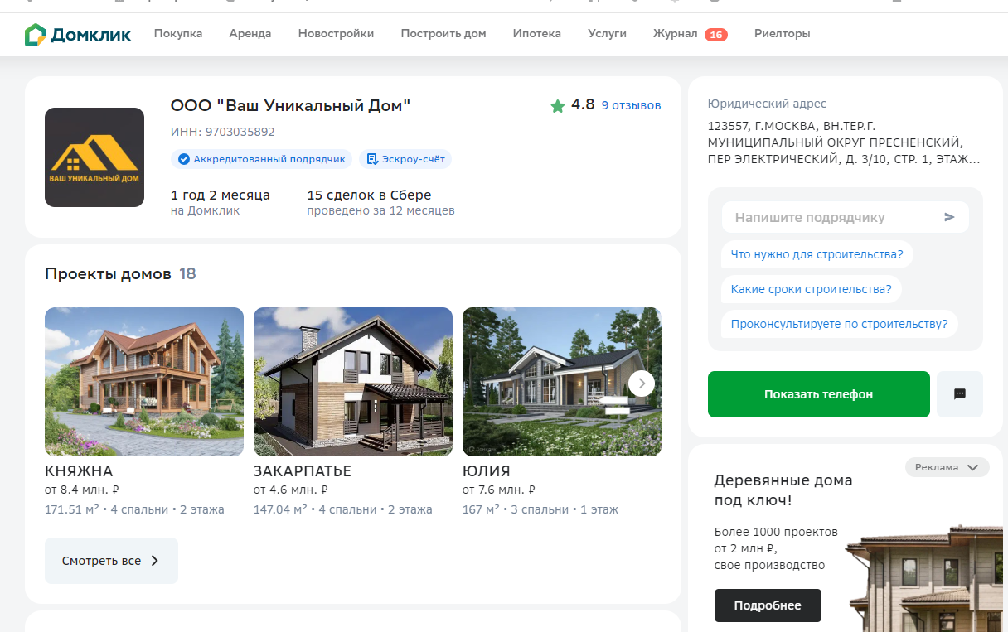
Чат с подрядчиком
Мы запустили чаты клиентов с подрядчиками. Пользователь может задать вопрос по проекту дома
Всю активную переписку с клиентами по проектам домов подрядчики теперь могут вести в ДомКлик.PRO

Slide 12
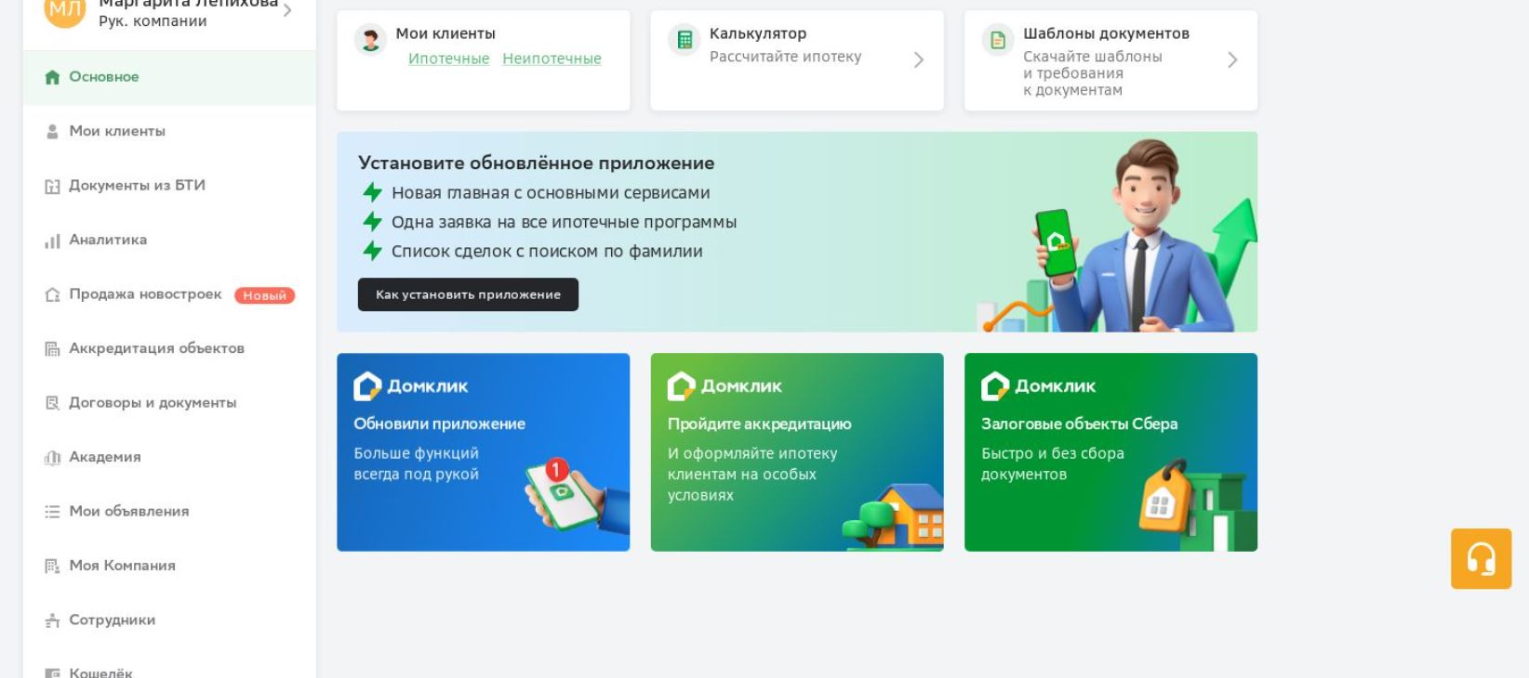
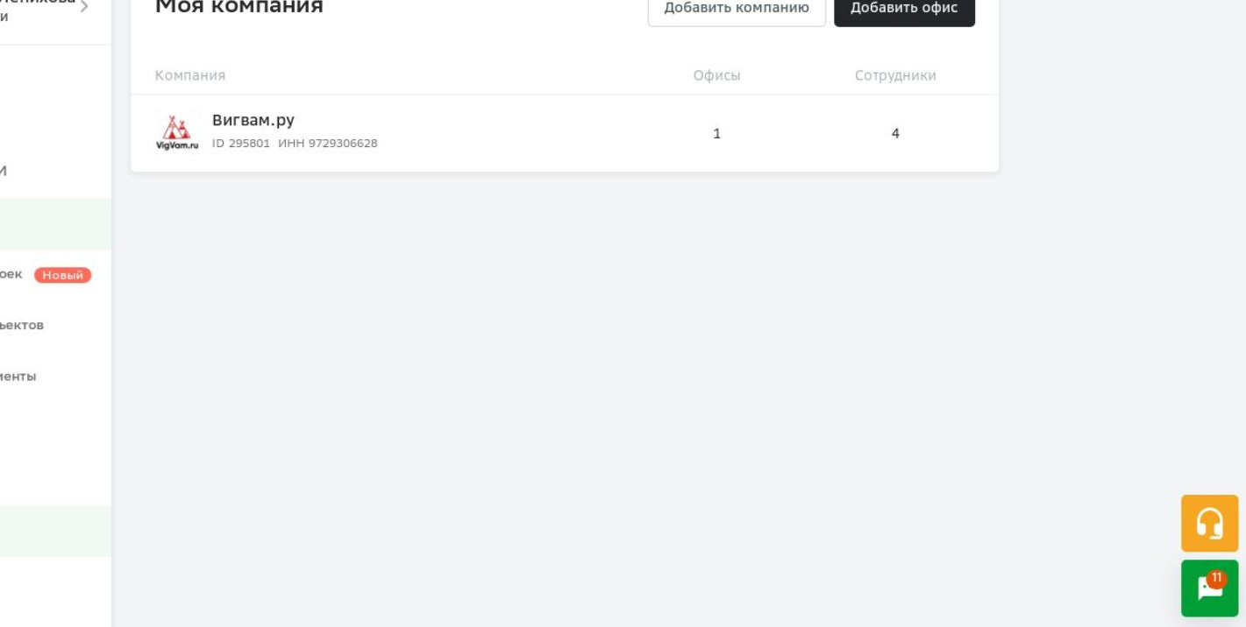
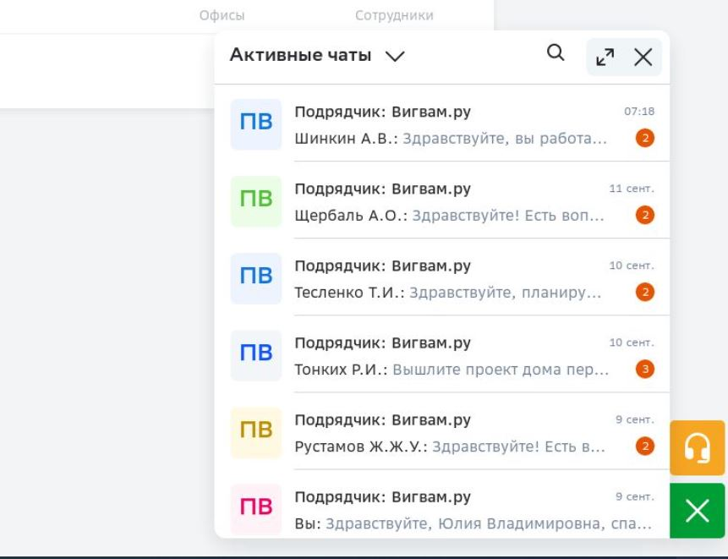
Как пользоваться чатом
Шаг 1. В ЛК Домклик.PRO открыть в раздел «моя компания»
Шаг 2. В правом нижнем углу появится иконка чата. При клике на неё откроются все активные чаты подрядчика.

Slide 13
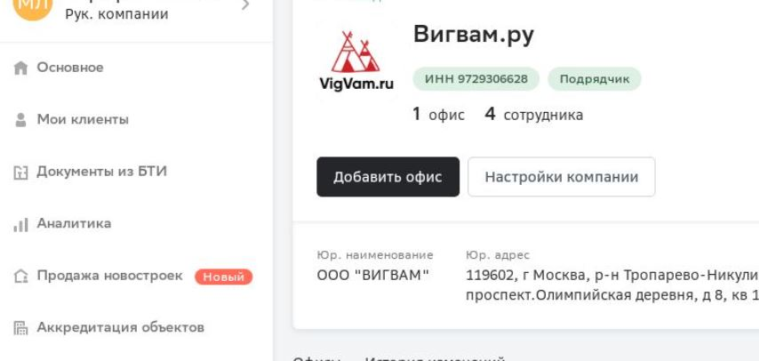
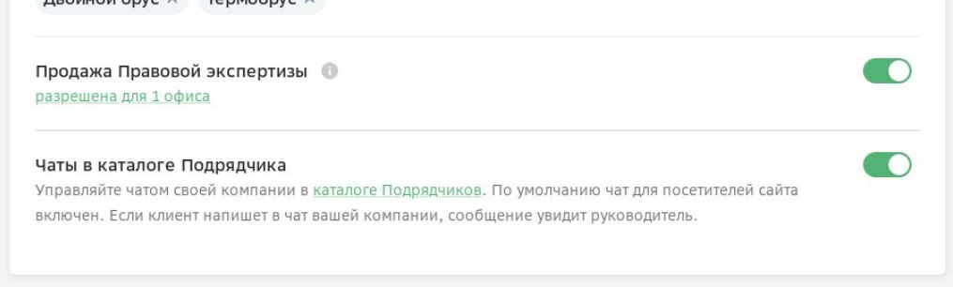
Управление чатом
В разделе «настройки компании» можно управлять чатом (включить или выключить его)

Slide 14
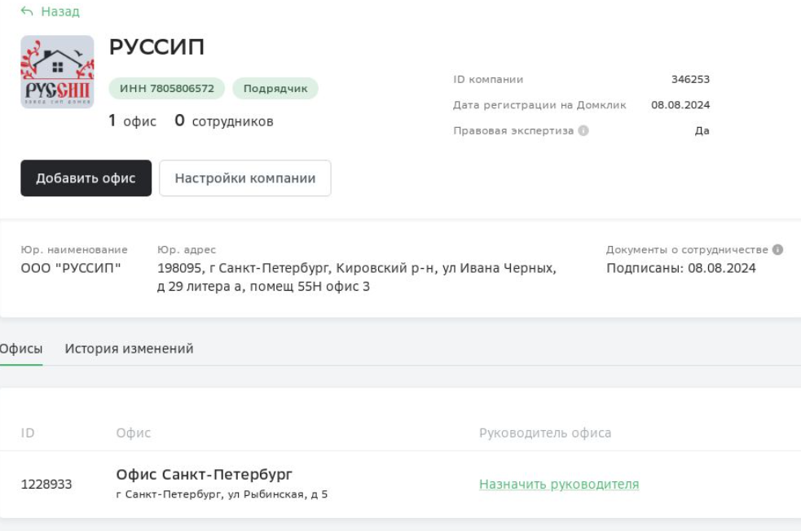
Делегирование полномочий
В разделе «моя компания» - «офис» можно назначить руководителем сотрудника, который будет отвечать в чат пользователям

Slide 15
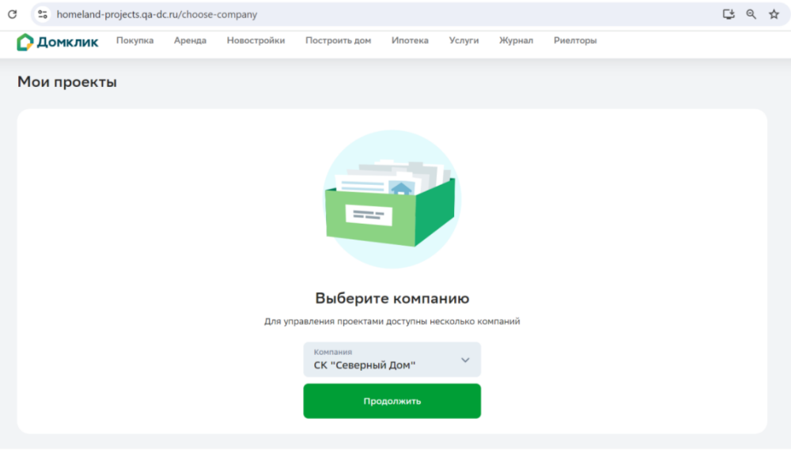
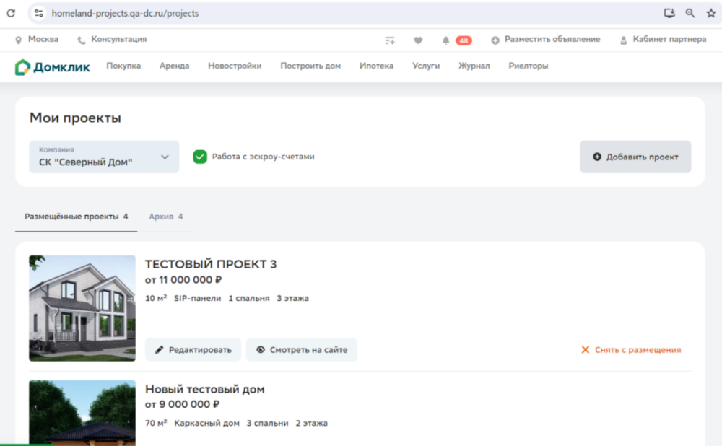
Личный кабинет подрядчика
Шаг 1. На главной странице выберите вашу компанию из выпадающего списка.
Шаг 2. Попадаете на страницу с проектами, где вы можете увидеть уже размещенные проекты компанией, а так же проекты, которые добавлены в архив (удалённые проекты). Так же проставляете ✅ - если работаете с эскроу-счетами.

Slide 16
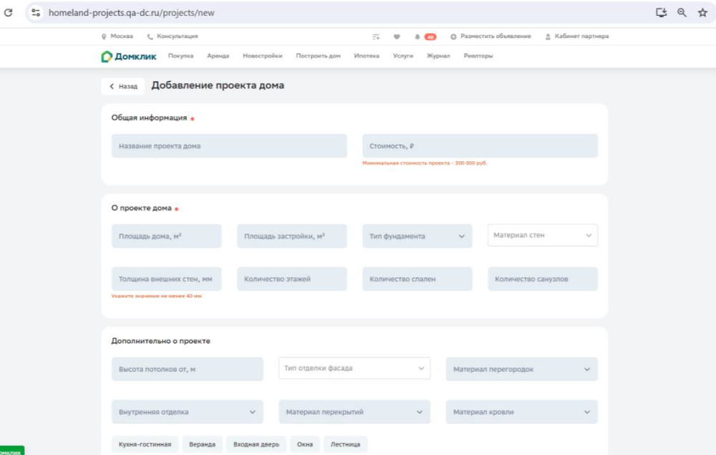
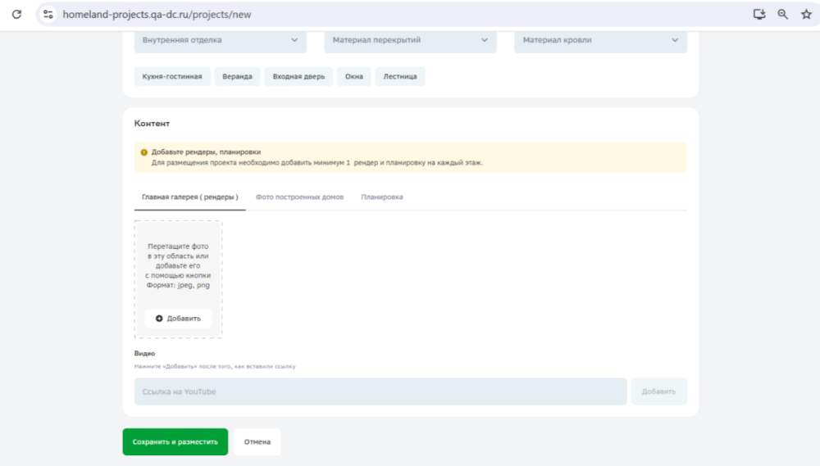
Шаг 3.Заполняете информацию по размещаемому проекту дома. Красным отмечены обязательные поля для заполнения. Информация заполняется без точек и пробелов. Главная галерея – загружаются рендеры проекта (1-й загруженный рендер будет главным рендером). Фото построенных домов – загружаются фото построенных домов(по аналогии с рендерами ,1-е загруженное фото построенного дома будет главным фото). Планировка – загружается планировка проекта дома. Видео – загружается ссылка на YouTube видео построенного дома по размещаемому проекту. Сохранить и разместить – проект опубликован ✅

Slide 17
Материалы для работы
Подробная статья о том, как оставить отзыв https://blog.domclick.ru/partneram/post/podelites-svoim-otzyvom-o-tom-kak-proshlo-stroitelstvo-doma
Анкета+комплектации АНКЕТА_КАРТОЧКА ПРОЕКТА_new.xlsx
Пример заполнения анкеты+комплектации Размещение проектов\Пример.xlsx
Инструкция как пользоваться чатом Инструкция использования чата.pdf
Инструкция личный кабинет подрядчика Инструкция_Личный_кабинет_подрядчика.pdf

Slide 18



Медийные форматы размещения

Slide 19
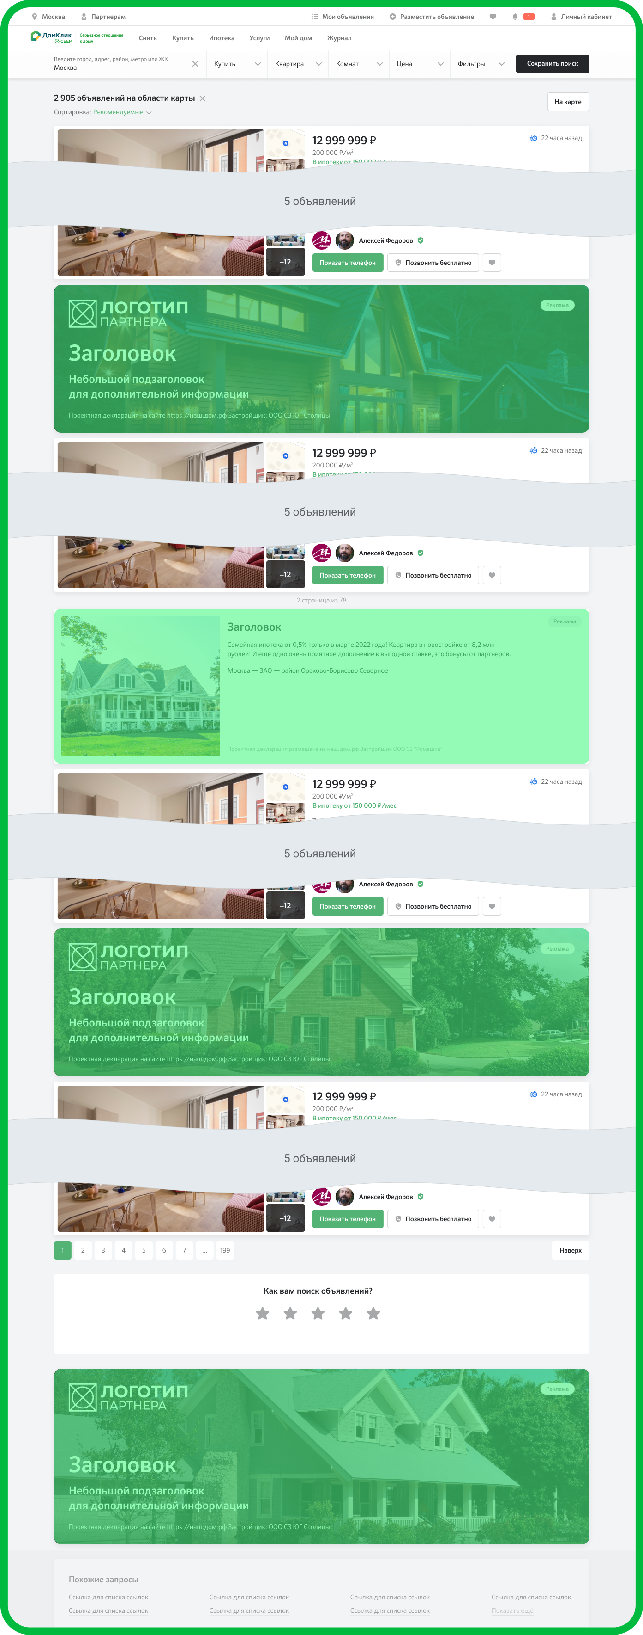


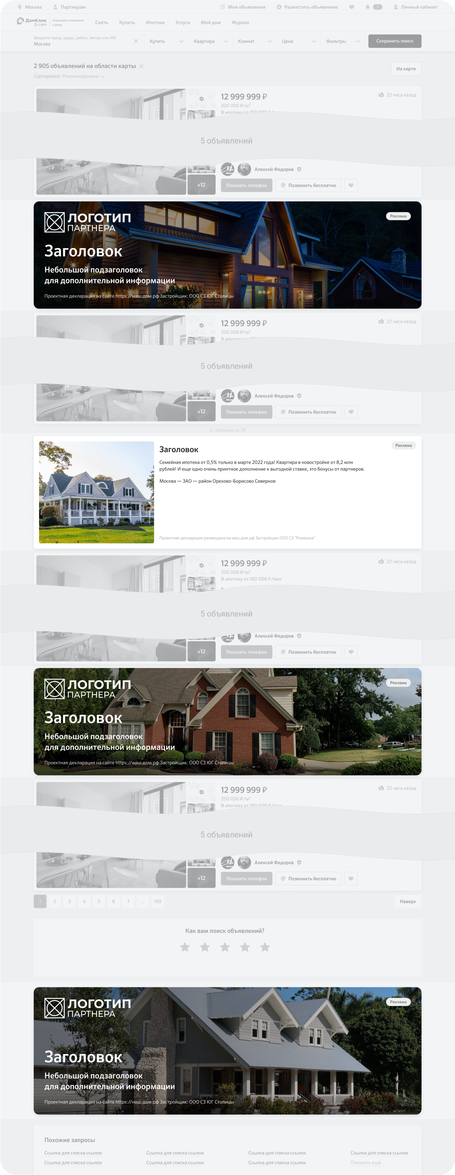
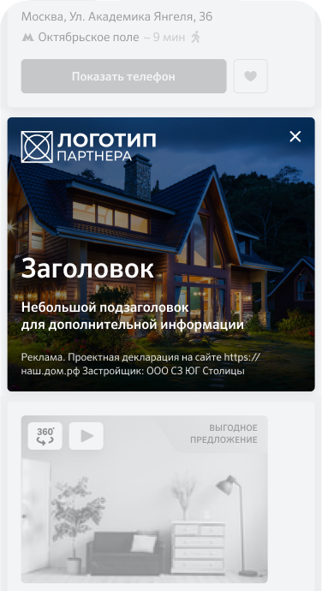
Медийные форматы размещения
Большой графический баннер (1.0)
Страница поиска
  Логотип компании
  Заголовок
  Подзаголовок
  Целевая страница
  CTR
  Карточка коттеджного поселка
  Карточка проектов заказчика
  Страница подрядчика
  Сайт партнера
  0,30 – 0,91%

Slide 20
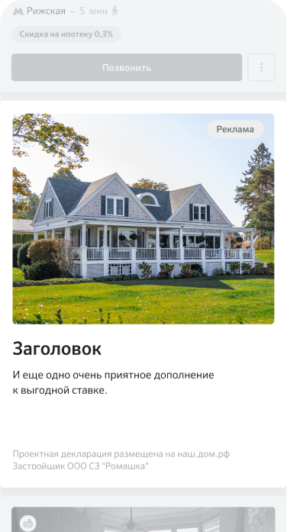
Медийные форматы размещения
ТГБ (3.0)
  Страницы:
  Результат поиска, проекта
Страница поиска
  Целевая страница
  CTR
  Лендинг страница на Домклик
  Карточка ЖК на Домклик
  0,30 – 0,90%

Slide 21


Спецпроект
Эксклюзивные форматы размещения

Slide 22
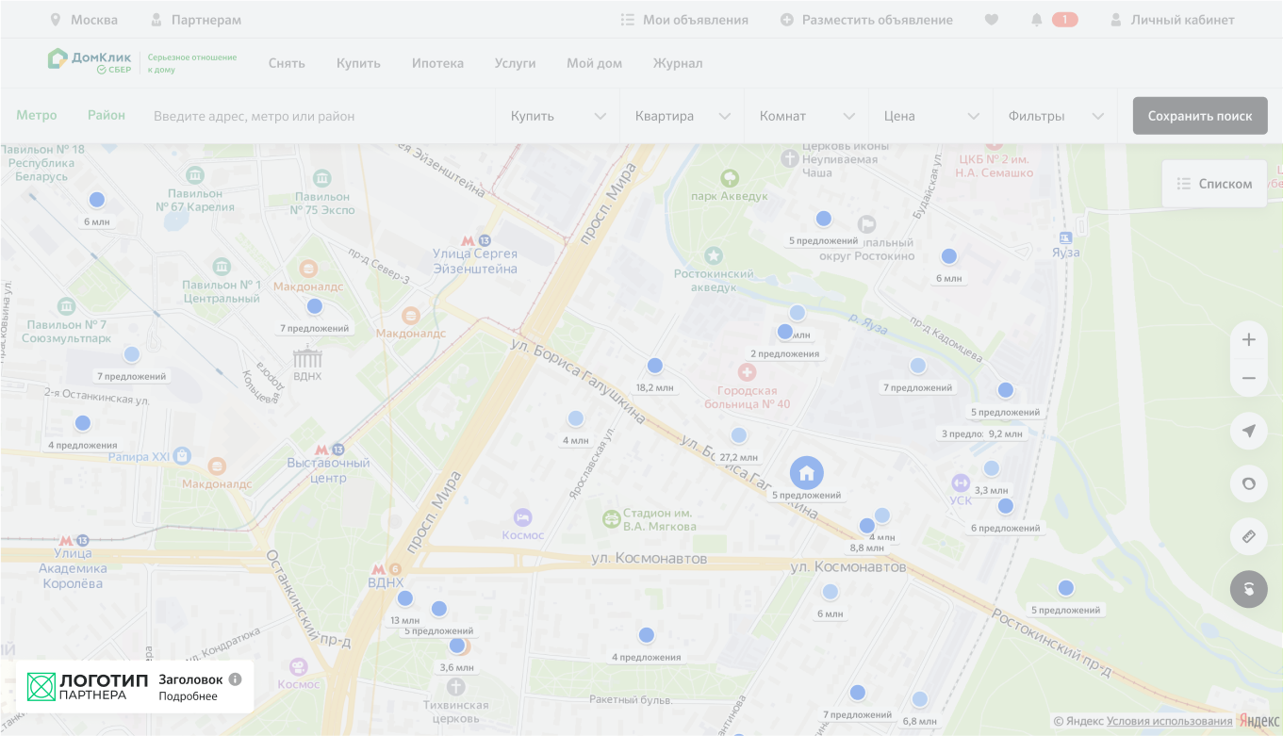
Спецпроект Эксклюзивные форматы размещения
Баннер логотип на карте (5.1)
  Уникальное торговое предложение
  Логотип
  Целевая страница
  Карточка коттеджного поселка
  Карточка проектов заказчика
  Страница подрядчика
  Сайт партнера
  CTR
  0,30 – 0,90%

Slide 23

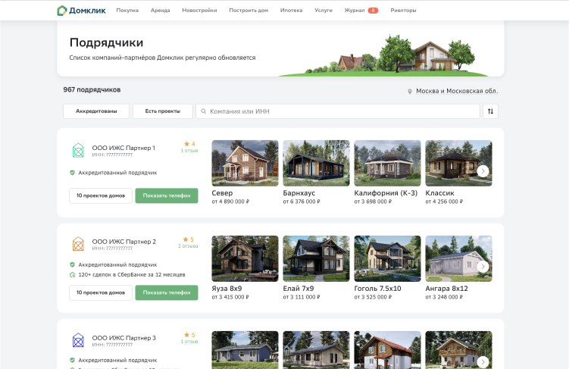
Спецпроект Эксклюзивные форматы размещения
Приоритезация
в каталоге подрядчиков (16)
Раздел "Построить Дом"
Позиция 1-10

Slide 24
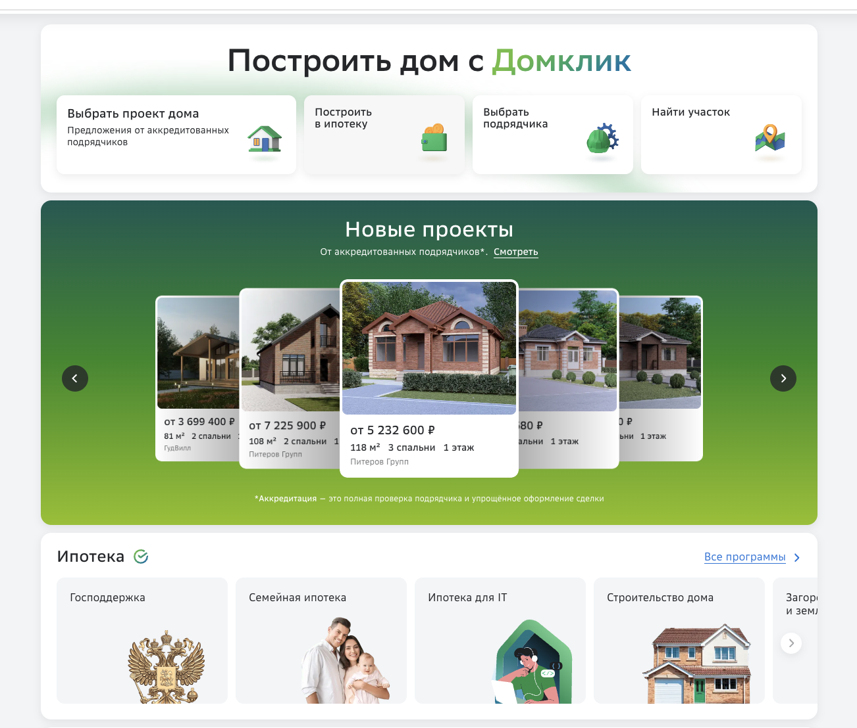
Спецпроект Эксклюзивные форматы размещения
Полка проектов подрядчиков (17)
Позиция 1-10

Slide 25
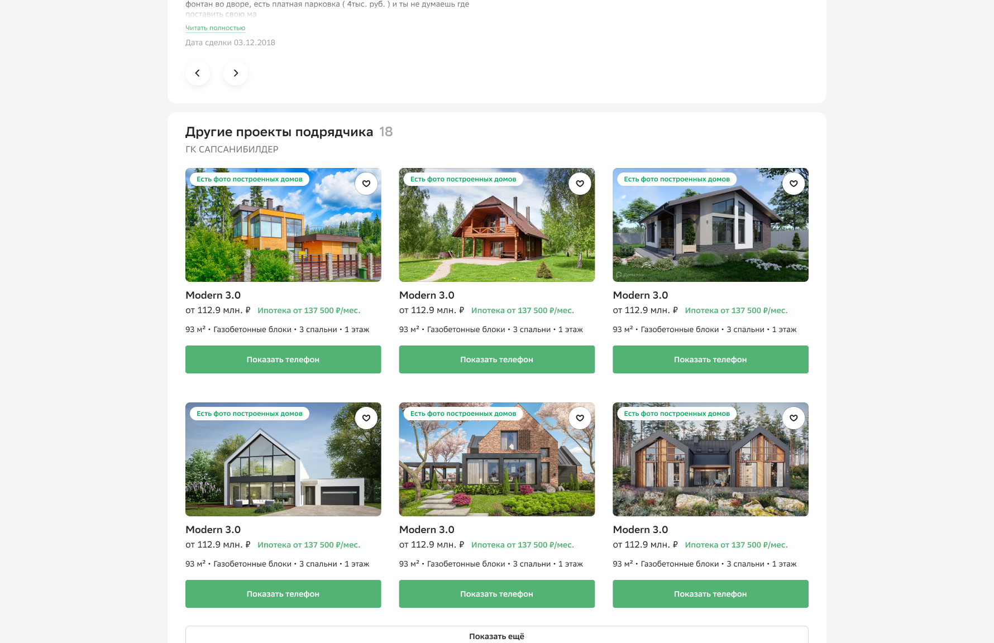
Спецпроект Эксклюзивные форматы размещения
Полка
«Другие проекты подрядчика» (17)

Slide 26


